Slide 1
La reproduction sexuée

Slide 2
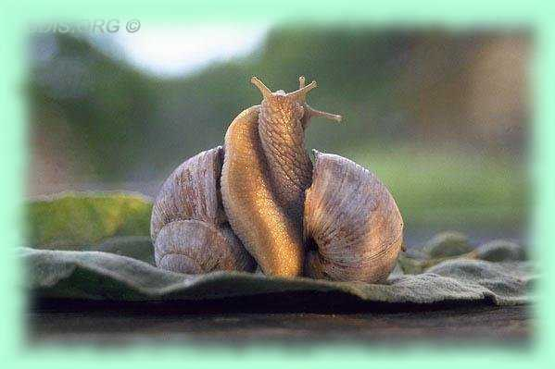
L’accouplement
Le processus amenant les
(mâle et femelles) au même endroit en même temps pour créer un
.

Slide 3
La fécondation de la reproduction sexuée
La fécondation
La fécondation

Slide 4
1. La fécondation externe
fécondation durant laquelle
un spermatozoïde et un ovule
s’
du corps des .
courant chez les animaux
.
Ex : saumons, les oursins etc.

Slide 5
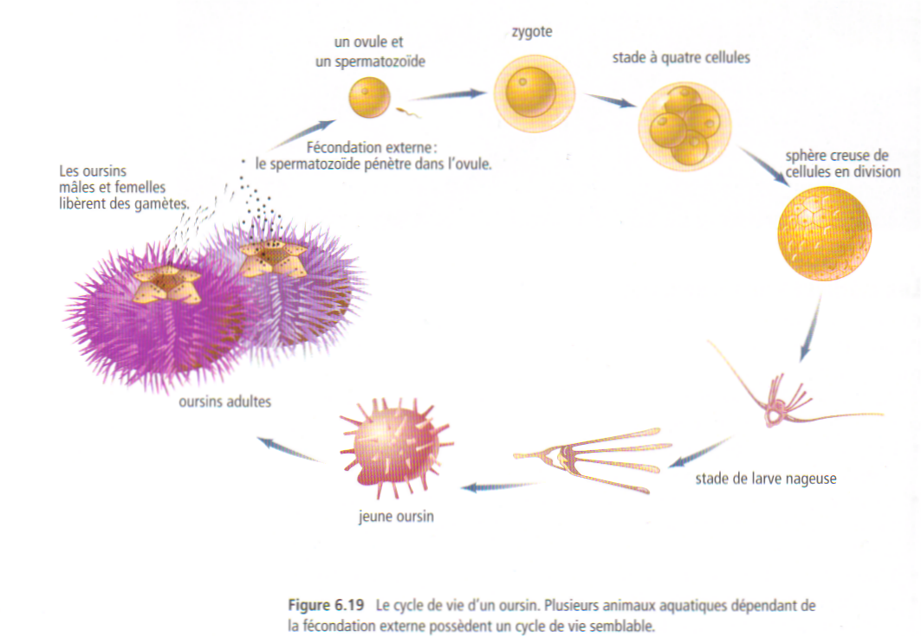

Slide 6
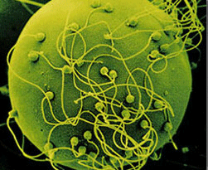
2. La fécondation interne
Fécondation durant laquelle des
spermatozoïdes sont
le
de la femelle où ils rencontreront les ovules

Slide 7
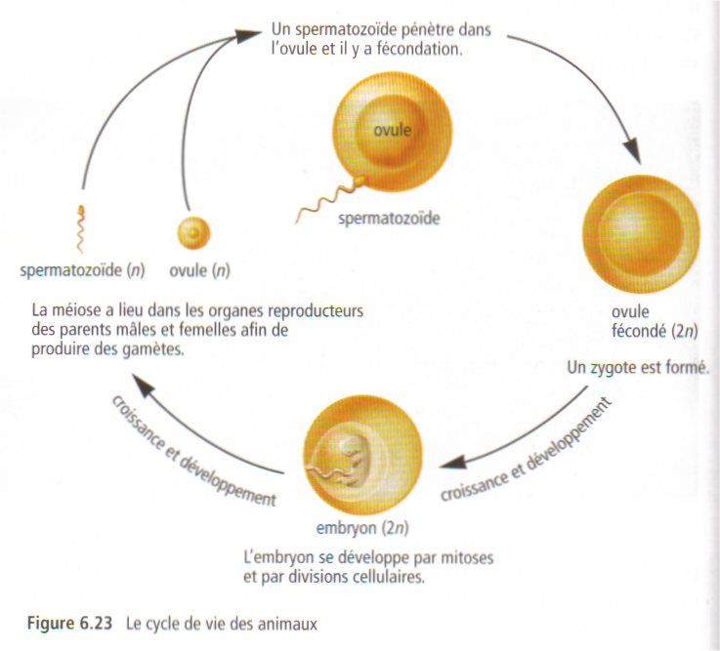

Slide 8
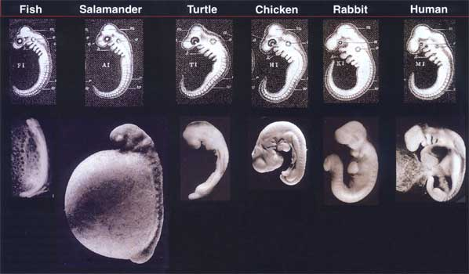
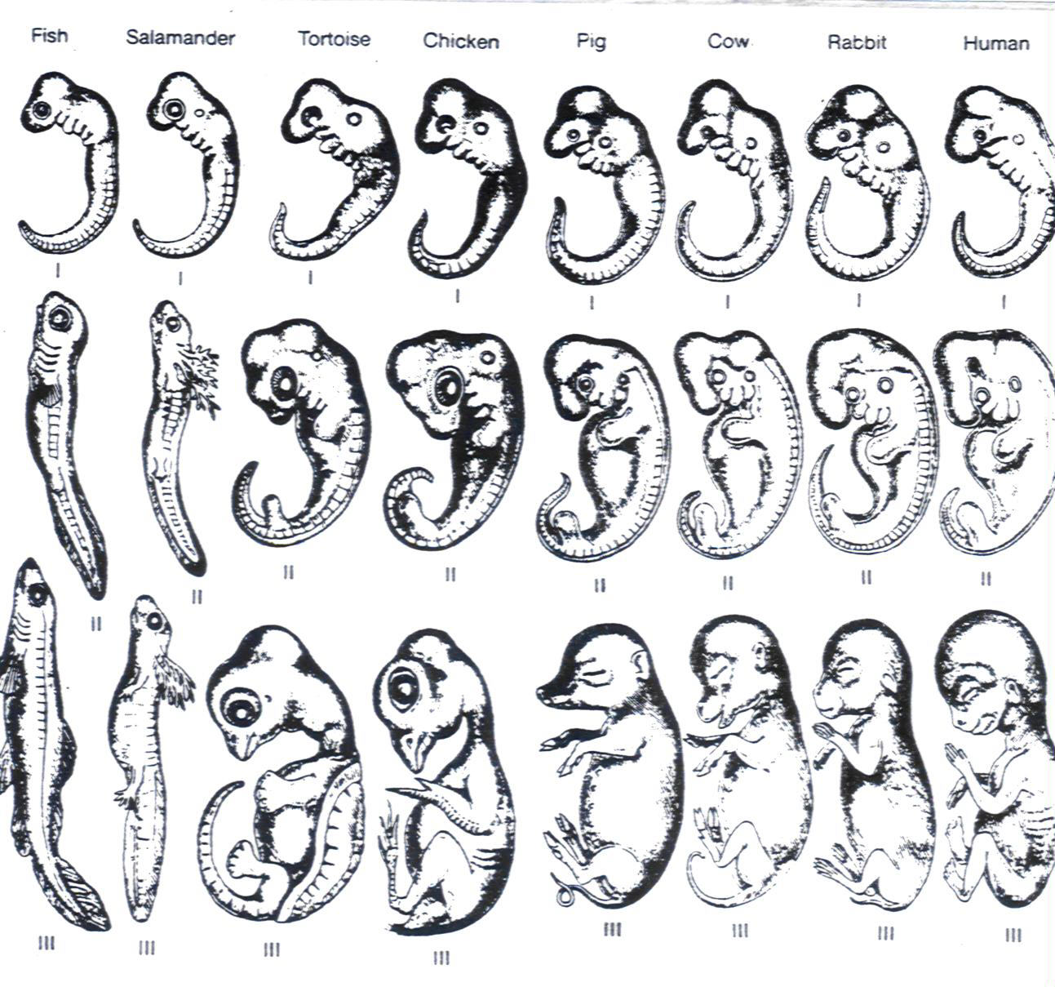
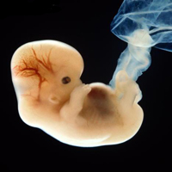
Les méthodes de fécondation
Une fois l’ovule fécondé, la cellulaire aura lieu seulement si certaines sont respectées :
assez de pour l’embryon croissant
appropriée pour les réactions chimiques dans l’embryon
L’ doit être suffisante pour éviter l’assèchement de l’embryon
des prédateurs et de l’environnement

